Slide 1

Werkatelier Integratie
Ruimte voor de Maas Oeffelt
25 november 2021
9.30 – 12.30

Slide 2
Programma werkatelier integratie
9.30u: Intro en welkom (Sjoerd)
9.35u: Presentatie conclusies werkatelier en integrale varianten (Arjen)
9.50u: Discussie deel 1
- Algemene verhaallijn
- Varianten Weerdverlaging (+ opening)
- Varianten Weg
- Besluit Duits Lijntje
11.20u: Koffiepauze
11.30u: Presentatie voorstel meekoppelkansen
- Wat is er vorige week besproken?
- Wat is een mogelijke indeling?
- Welke mkk bij welke variant?
11.40u: Discussie deel 2
12.30u: Einde

Slide 3
Inhoud presentatie
Conclusies uit werkateliers vorige week en voorstel MER-varianten
  Aanvullingen/opmerkingen op conclusies werkateliers
  Discussie over varianten: logische indeling
Voorstel meekoppelkansen: ingedikte lijst, indeling inpassen, meekoppelkansen, raakvlakken, niet meenemen, indeling in varianten
  Discussie over meekoppelkansen

Slide 4
Conclusies werkateliers

Slide 5
Grote lijnen werksessie ontwerpoptimalisaties
Weerdverlaging: 2 varianten besproken (VKA basis, VKA plus)
Weg en brug: 2 varianten. Moet nog naar wegbogen en wensen provincie worden gekeken.
  Boven maatgevend hoogwater, maar wel iets lager dan getekende 15m
  Huidig niveau
Duits lijntje:
  Conclusie: weghalen lijkt geen reële optie
  Goed rekening houden met bestaande waarden > neiging naar minimale ingrepen in beplanting op talud.

Slide 6
Grote lijnen werksessie meekoppelkansen
Algemene opmerking: veel meekoppelkansen zijn globaal / dubbelop / aan elkaar gelinkt.
Recreatie: huidige structuren terugbrengen, aansluiting op aangeving, scheiding fiets-wandel, nieuwe struinpaden, Duits lijntje als recreatief thema, zwemstrand en vissteiger aan geul?
  Cultuurhistorie: vooral focus op verhalen vertellen en extra info over militair erfgoed
Weg en brug: Verbeteren onveilige kruisingen, parkeerplaatsen Veerhuis, verbreding bestaande fietspad op Maasbrug, ophoging terrein naast Veerhuis
Natuur: waar mogelijk heggen behouden, naar afgegraven gronden kijken (net buiten huidige projectscope) voor heggencompensatie.

Slide 7
Grote lijnen werksessie duurzaamheid
Hoofdambities op verschillende onderdelen:
Materialen:
  Circulair / hergebruik
  Minimaliseren milieu-impact (footprint)
Ruimtelijke kwaliteit:
  Ontwerpen vanuit een integrale visie op het gebied
Ecologie:
  Bevorderen biodiversiteit door afwisseling
  Op systeemniveau ontwerpen, niet enkel lokaal
  Beheer betrekken

Slide 8
Verhaallijn integrale varianten

Slide 9
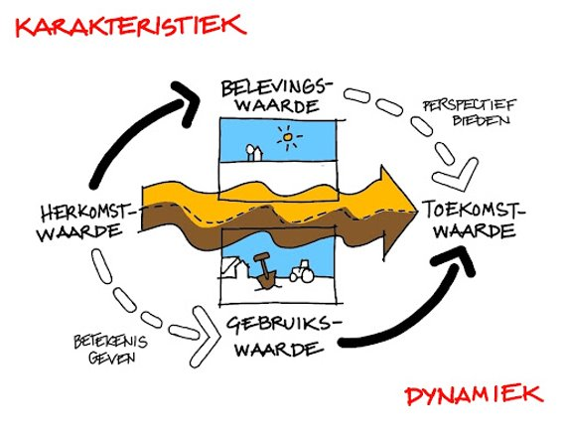
Werken aan Rivierverruiming Oeffelt = werken aan waterveiligheid en ruimtelijke kwaliteit
Aansluiten bij systematiek herkomstwaarde, belevingswaarde, gebruikswaarde en toekomstwaarde Provincie NB

Slide 10
Geomorfologische context (herkomstwaarde)

Slide 11
Historische ontwikkeling (herkomstwaarde)
Ca. 1850
Komst Duits Lijntje
Komst N-weg

Slide 12
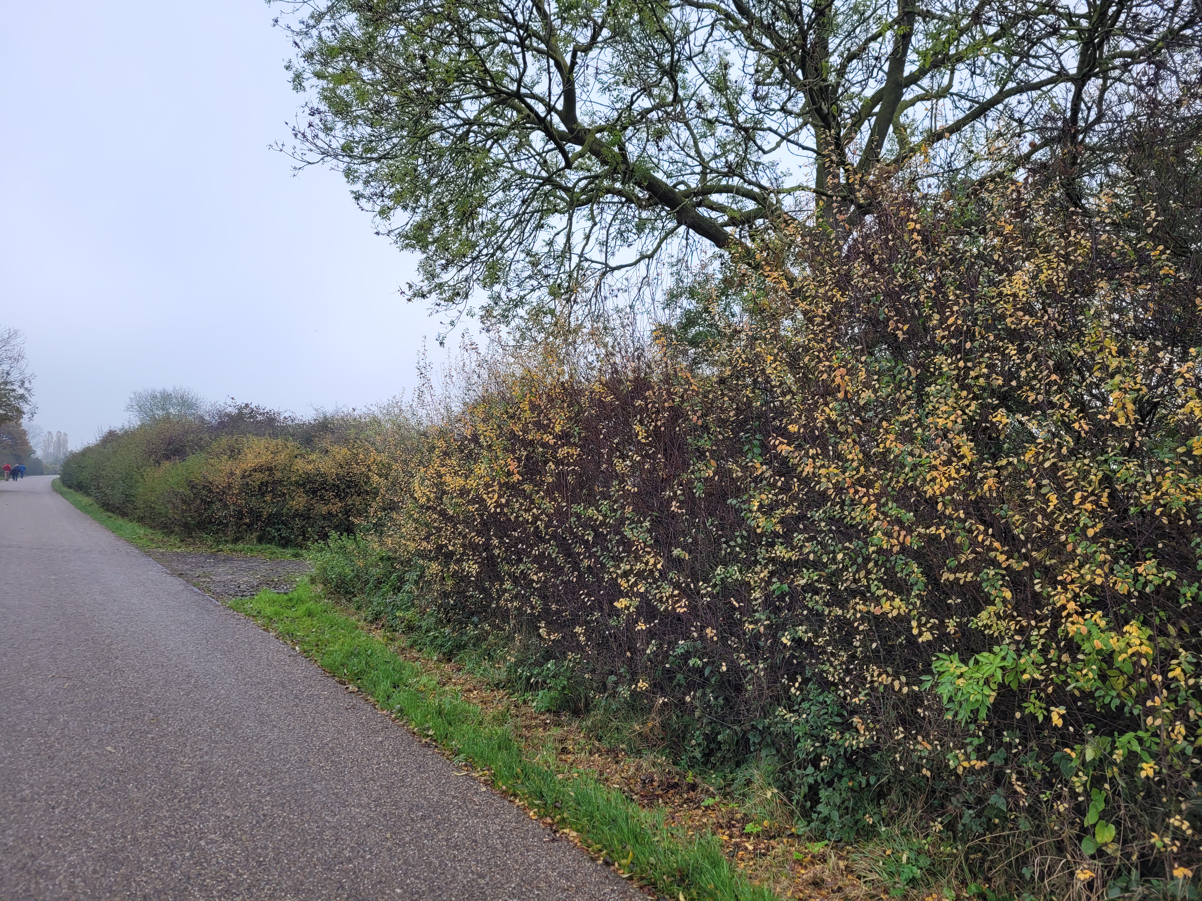
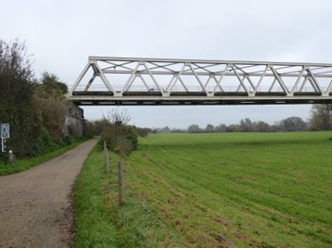
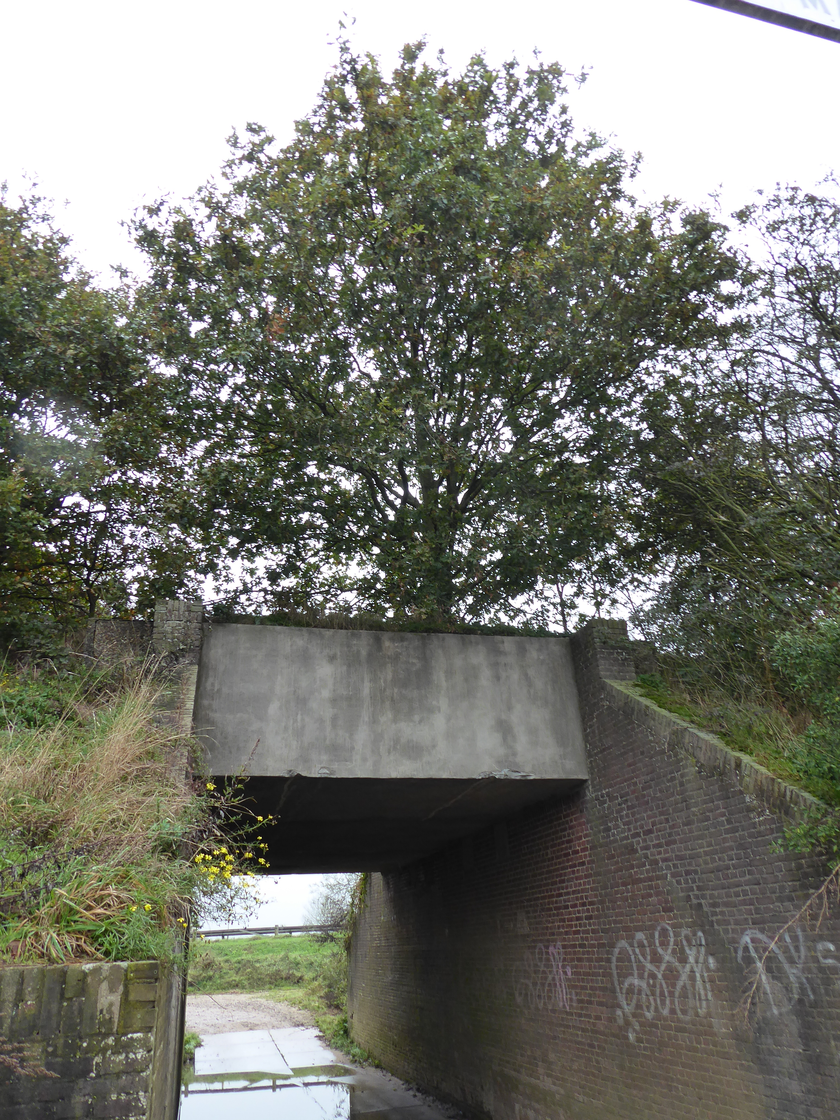
Gebruiks- en belevingswaarde van het landschap
Landschap vol cultuurhistorische relicten en recreatieve routes, uitloopgebied voor Oeffelt
Kansen voor hogere belevingswaarde cultuurhistorie en natuurlandschap

Slide 13
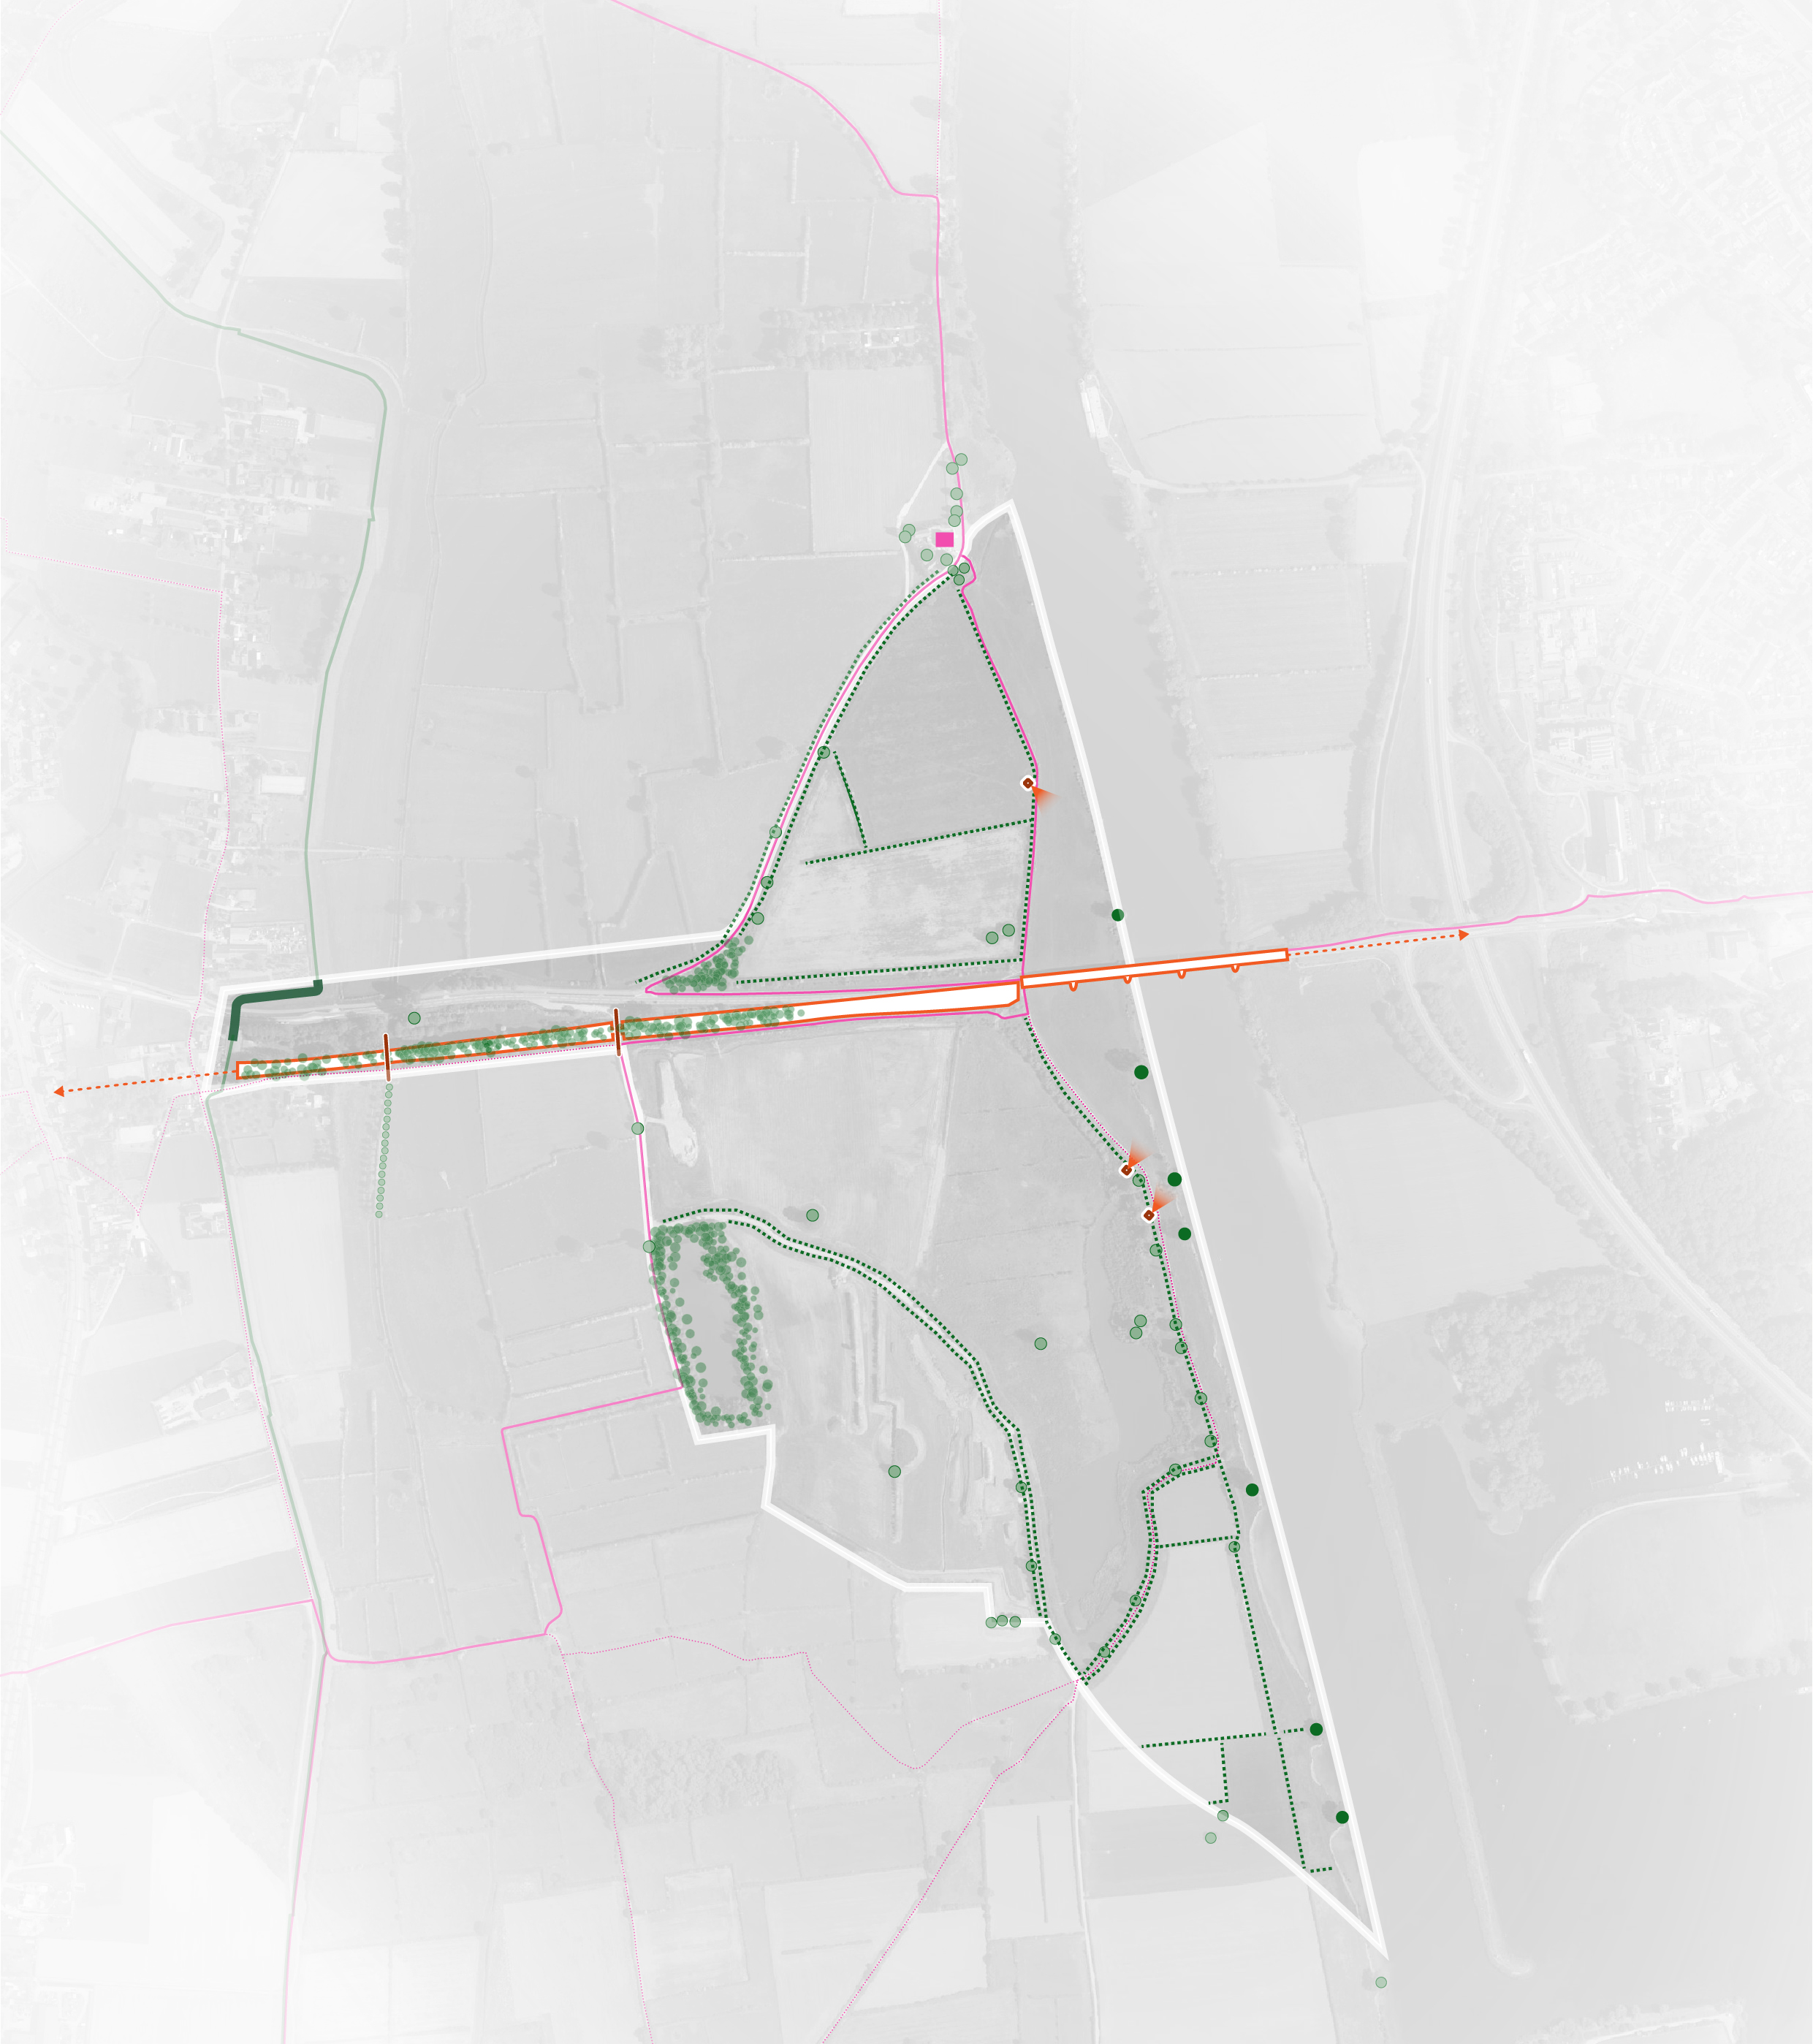
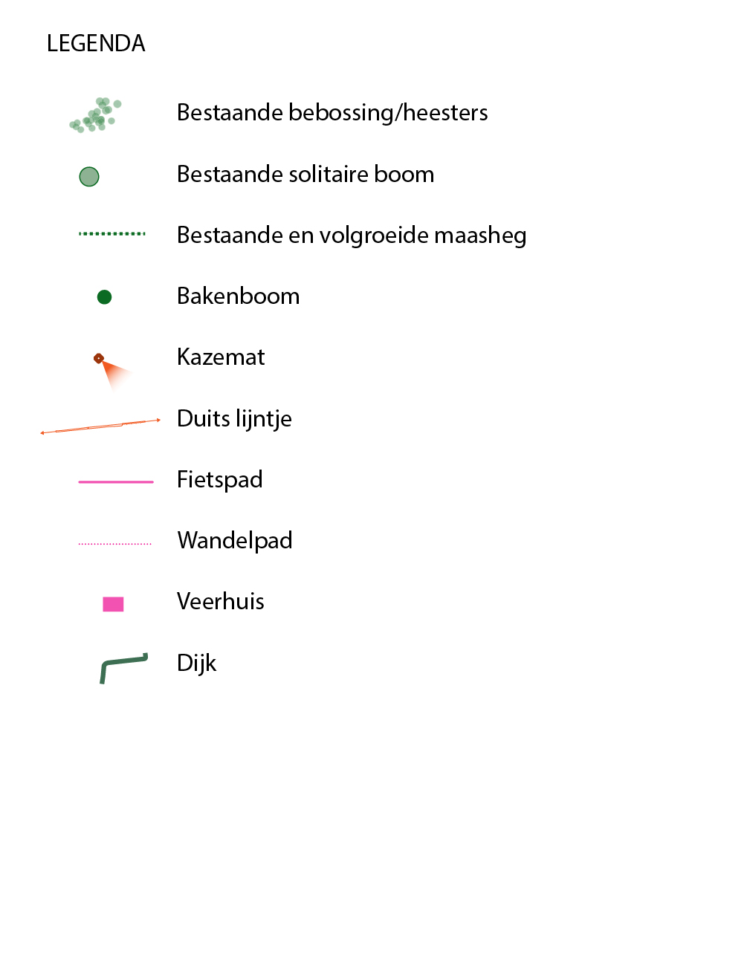
Huidige kernkwaliteiten van het landschap
6.
4.
Vanuit herkomstwaarde, gebruikswaarde, belevingswaarde:
Beleving reliëf van dijk tot kwelgeul tot hogere rug
Natuurwaarden cultuurhistorisch landschap
Duits lijntje als herkenbare belangrijke historische verbinding (incl. tunneltjes en ‘rechte’ spoorbrug)
Kazematten georiënteerd op de spoorbrug
Bakenbomen
Recreatieve structuren en aansluitingen
Belangrijke verkeersverbinding oost-west
1.
7.
3.
2.
5.

Slide 14
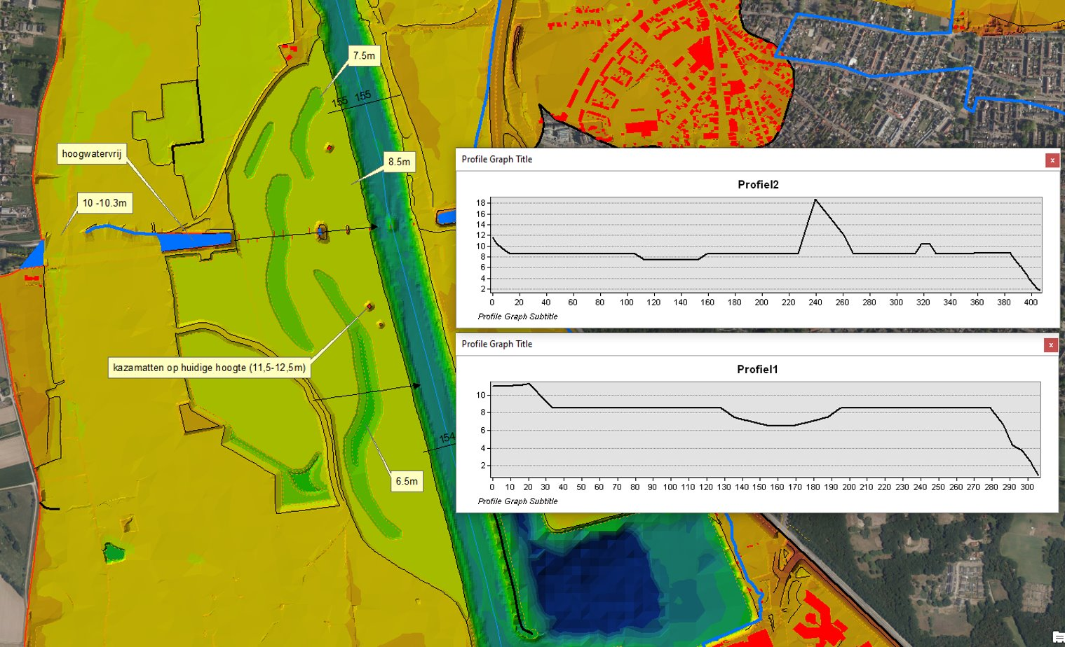
Toekomstwaarde in grote lijnen gestuurd door gewenst waterstandseffect
Rivierkundige taakstelling van 20,3cm (VKA)
Bijdragen aan waterstandsdaling:
Landhoofd 250 m terug =13/21 = 62%
Weerdverlaging = (19-13)/21 = 29%
Opening 120m Viltsche Graaf = (21-19)/21 = 9%

Slide 15
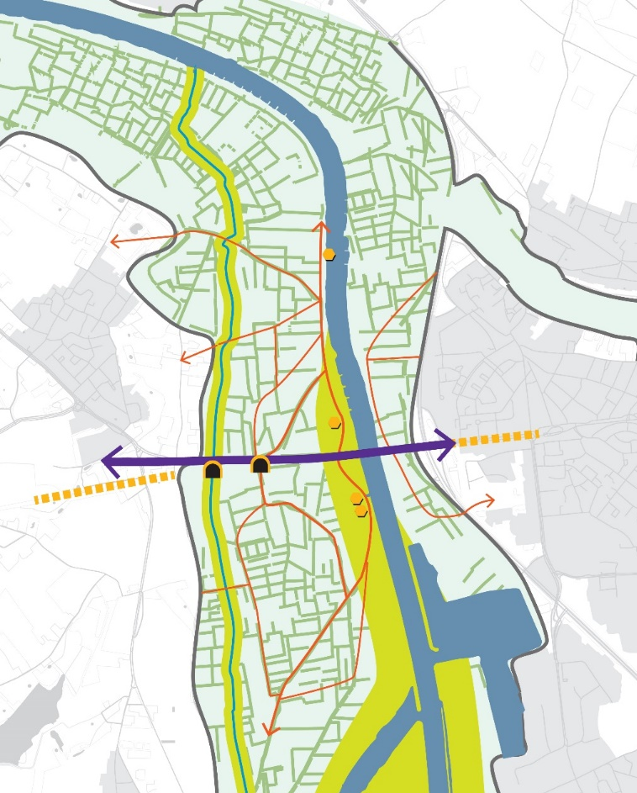
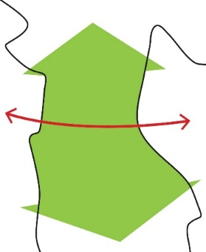
5 ambities voor het landschap
Open stroomdal met natuurlijke vegetatie
  Vormgeven volgens ‘natuurlijke’ logica
  Integrale afweging en zonering tussen rivierkunde, ecologie, recreatie en cultuurhistorie
Aaneengesloten en kleinschalig Maasheggenlandschap
  Goede aansluiting op rest Maasheggengebied
  Compenseren op logische plek elders in Maasdal
Begrijpelijke oversteek, van dijk tot dijk
  Duits lijntje aanzetten als landschappelijke lijn
  N-weg ‘ondergeschikt’ aan landschap
Cultuurhistorie respecteren en integreren
  Herkenbaar Duits lijntje incl. tunneltjes
  Kazematten in nieuwe landschap integreren
  Zichtbaarheid elementen en structuren versterken
Ontwikkeling van recreatie en toerisme
  Bestaande routes terugbrengen
  Recreatieve kansen pakken
5.
3.
4.
2.
1.

Slide 16
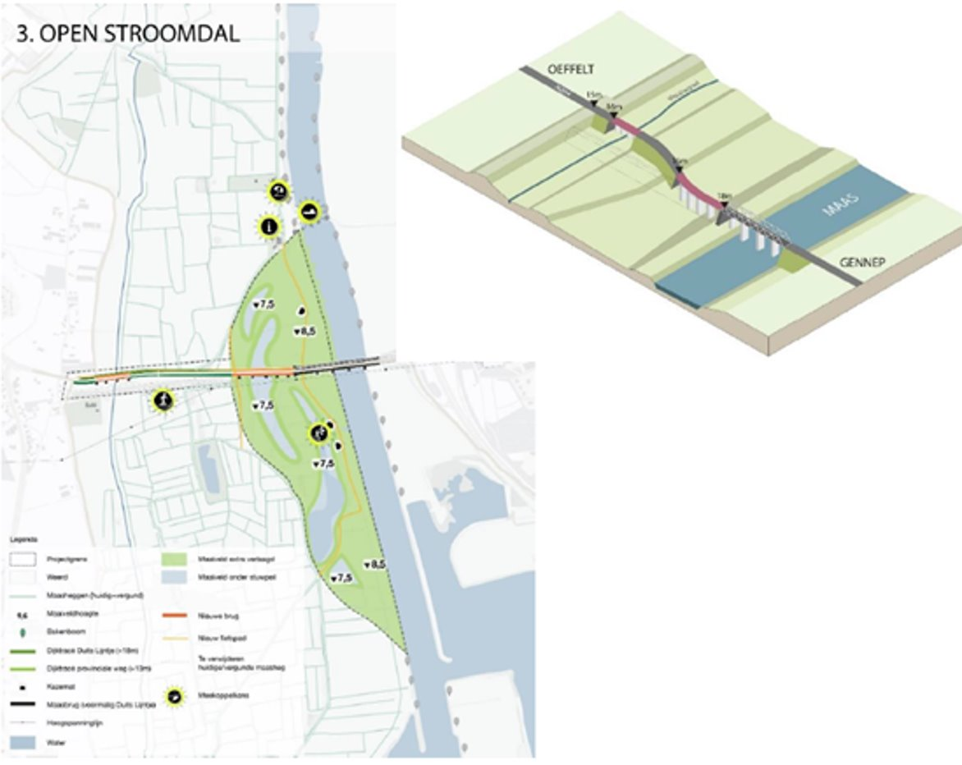
VKA
Basis:
Voorkeursalternatief ‘open stroomdal’ (variant 3)
Optimalisaties:
Ontwerp weerdverlaging
Breedte landhoofd bij aansluiting op Maasbrug
Hoogteligging weg/bruggen
Inpassing Duitse lijntje

Slide 17
Varianten uitwerken
Variëren in het ontwerp is geen doel op zich, alleen variëren op onderdelen waar geen eenduidige keuze te maken is, zodat duidelijke afweging te maken is.
Varianten worden beoordeeld in Milieu Effect Rapportage (MER)
Uiteindelijk is het waarschijnlijker dat er een combinatie van varianten wordt samengesteld tot VVKV dan dat er één gekozen wordt.

Slide 18
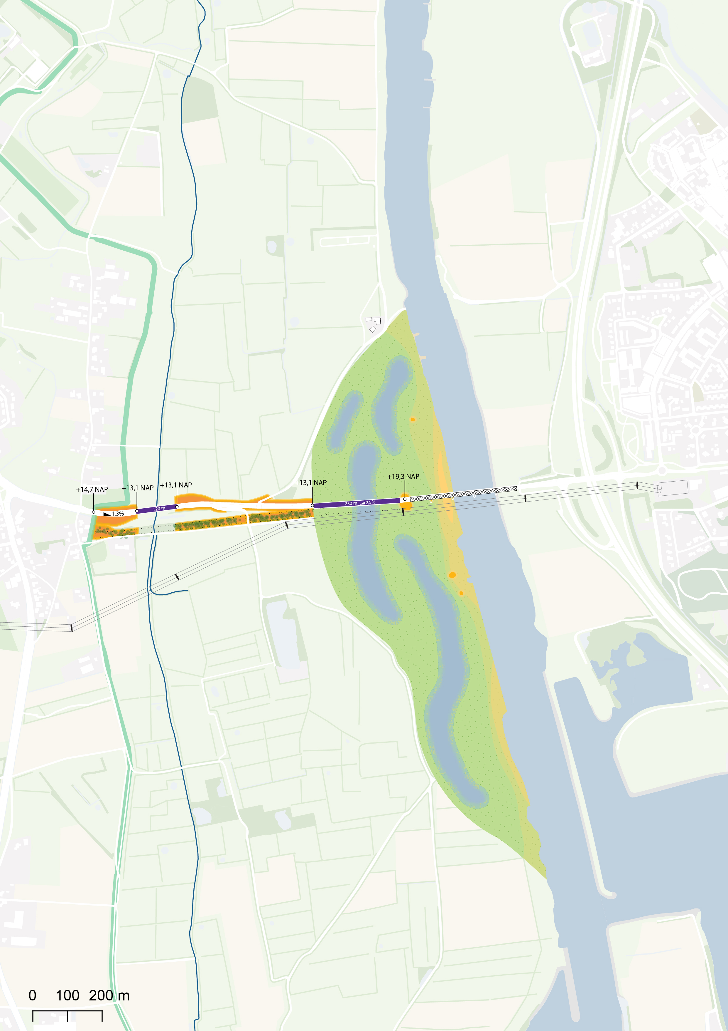
Variant behouden wat mogelijk is: VKA basis
Platte’ weerdinrichting op 8,5m NAP, geulen 7,5m NAP
Cultuurhistorische relicten (kazematten) instandhouden als geïsoleerde terpjes
Smal brughoofd (minimummaat i.r.t. hoogspanningsmast) met opening van 250m
Aanpassing voor rivierkunde: rug tussen Maas en weerd plaatselijk laten liggen i.v.m. Dwarsstroming
Weg op huidige hoogte

Slide 19
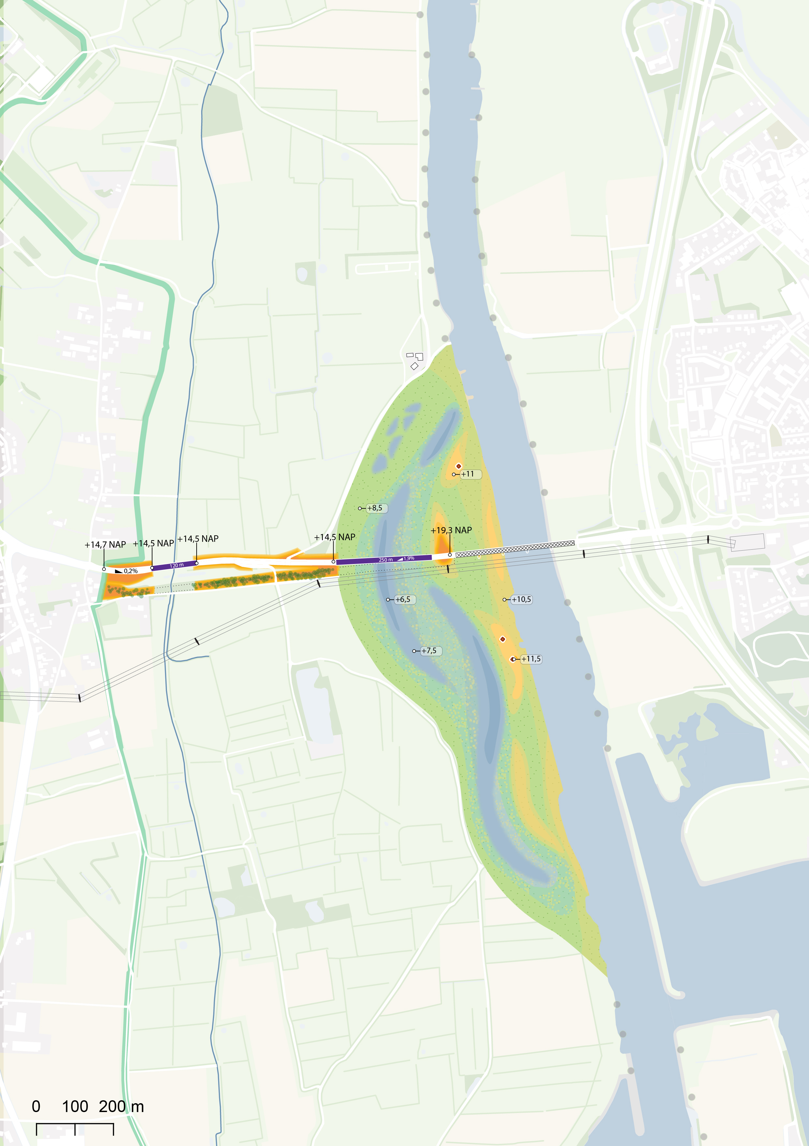
Variant versterken (nieuwe) kernkwaliteiten: VKA plus
Verbeterde ecologische inrichting: sturen op specifieke limnofiele doelsoorten.
Nieuwe kwaliteiten ‘stroomdal-landschap’ benadrukken met grotere aaneengesloten hogere en lagere delen.
Op hogere delen inpassing van kazematten.
Breder landhoofd (ca. 60m) met opening van 250m of meer (richting westen).
Weg op 14,5m NAP

Slide 20
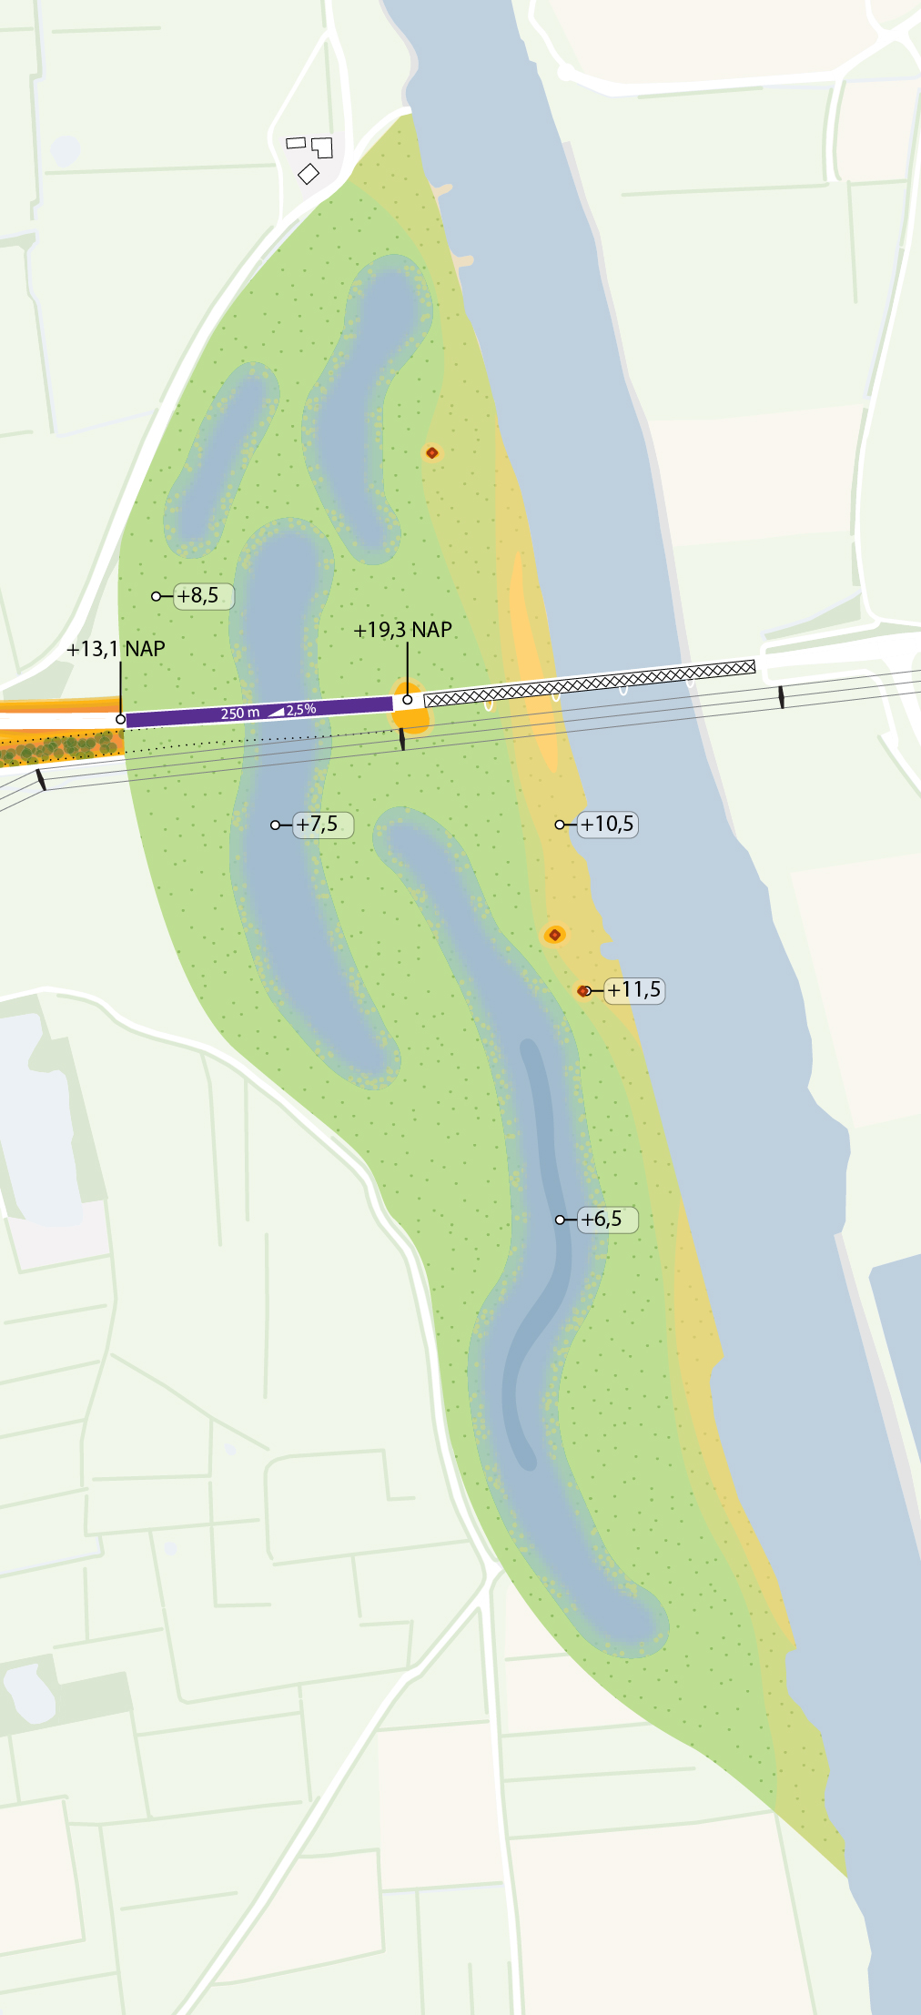
VKA basis – Weerdverlaging
Platte’ weerdinrichting op 8,5m NAP, geulen 7,5m NAP (diepe delen op 6,5m NAP)
Cultuurhistorische relicten (kazematten)
instandhouden als geïsoleerde terpjes
Smal brughoofd (minimummaat i.r.t.
hoogspanningsmast) met opening van 250m
Aanpassing voor rivierkunde t.o.v. VKA: rug tussen Maas en weerd plaatselijk laten liggen i.v.m. dwarsstroming

Slide 21
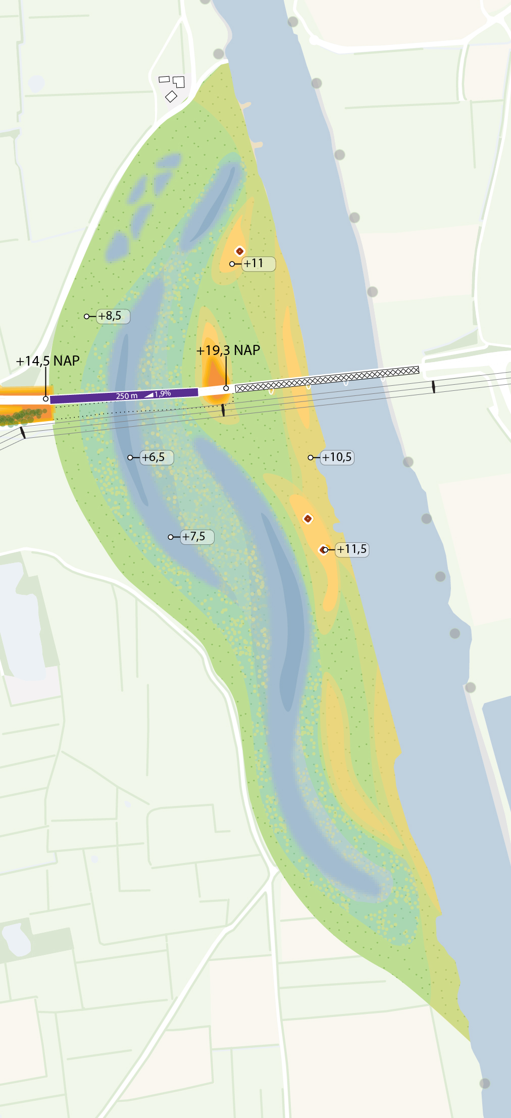
VKA Plus – Weerdverlaging
Verbeterde ecologische inrichting: sturen op specifieke limnofiele doelsoorten.
Nieuwe kwaliteiten ‘stroomdal-landschap’ benadrukken met grotere aaneengesloten hogere en lagere delen.
Op hogere delen inpassing van kazematten.
Breder landhoofd (ca. 60m) met opening van 250m of meer (richting westen).

Slide 22
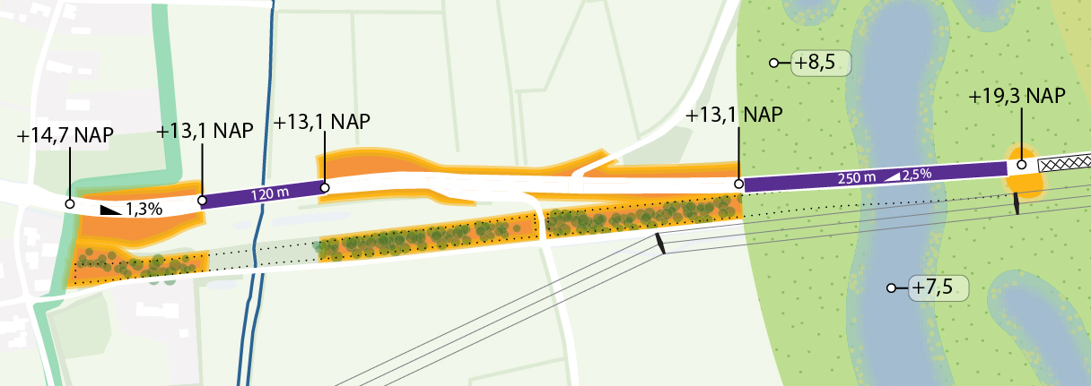
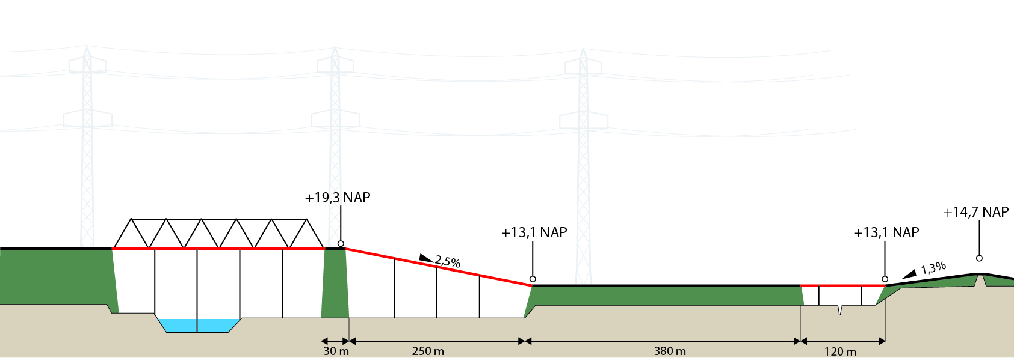
VKA basis – Weg en brug
Weg op 13,1m NAP
Pro's
- Minder grond nodig
- Minder geluidsoverlast
- N264 minder prominent in landschap t.o.v. Duits lijntje
Cons
- Overstroombaar bij extreem hoge afvoeren
- Steilere hellingen

Slide 23
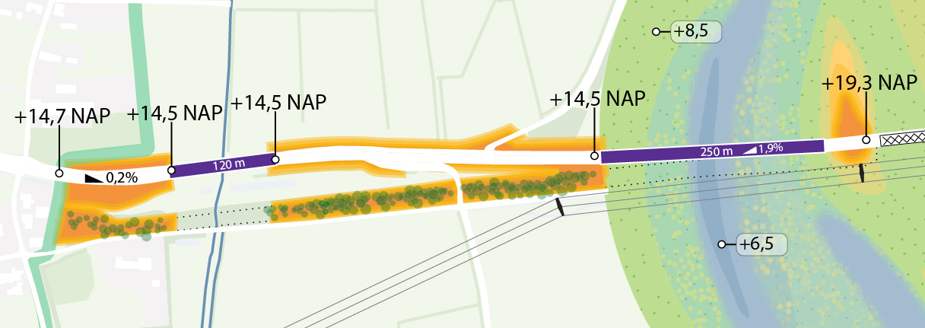
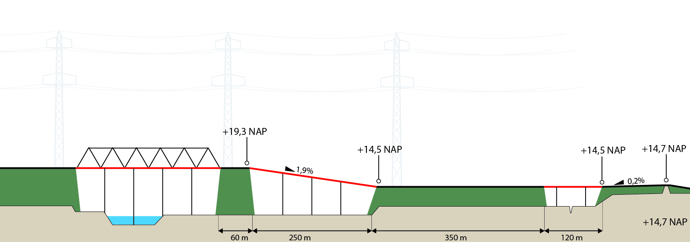
VKA Plus – Weg en Brug
Weg op 14,5m NAP
Pro's
- Niet overstroombaar bij extreem hoge afvoeren
- Flauwere hellingen
Cons
- Meer grond nodig
- Kans op toename geluidsoverlast
- N264 prominenter in landschap t.o.v. Duits lijntje

Slide 24
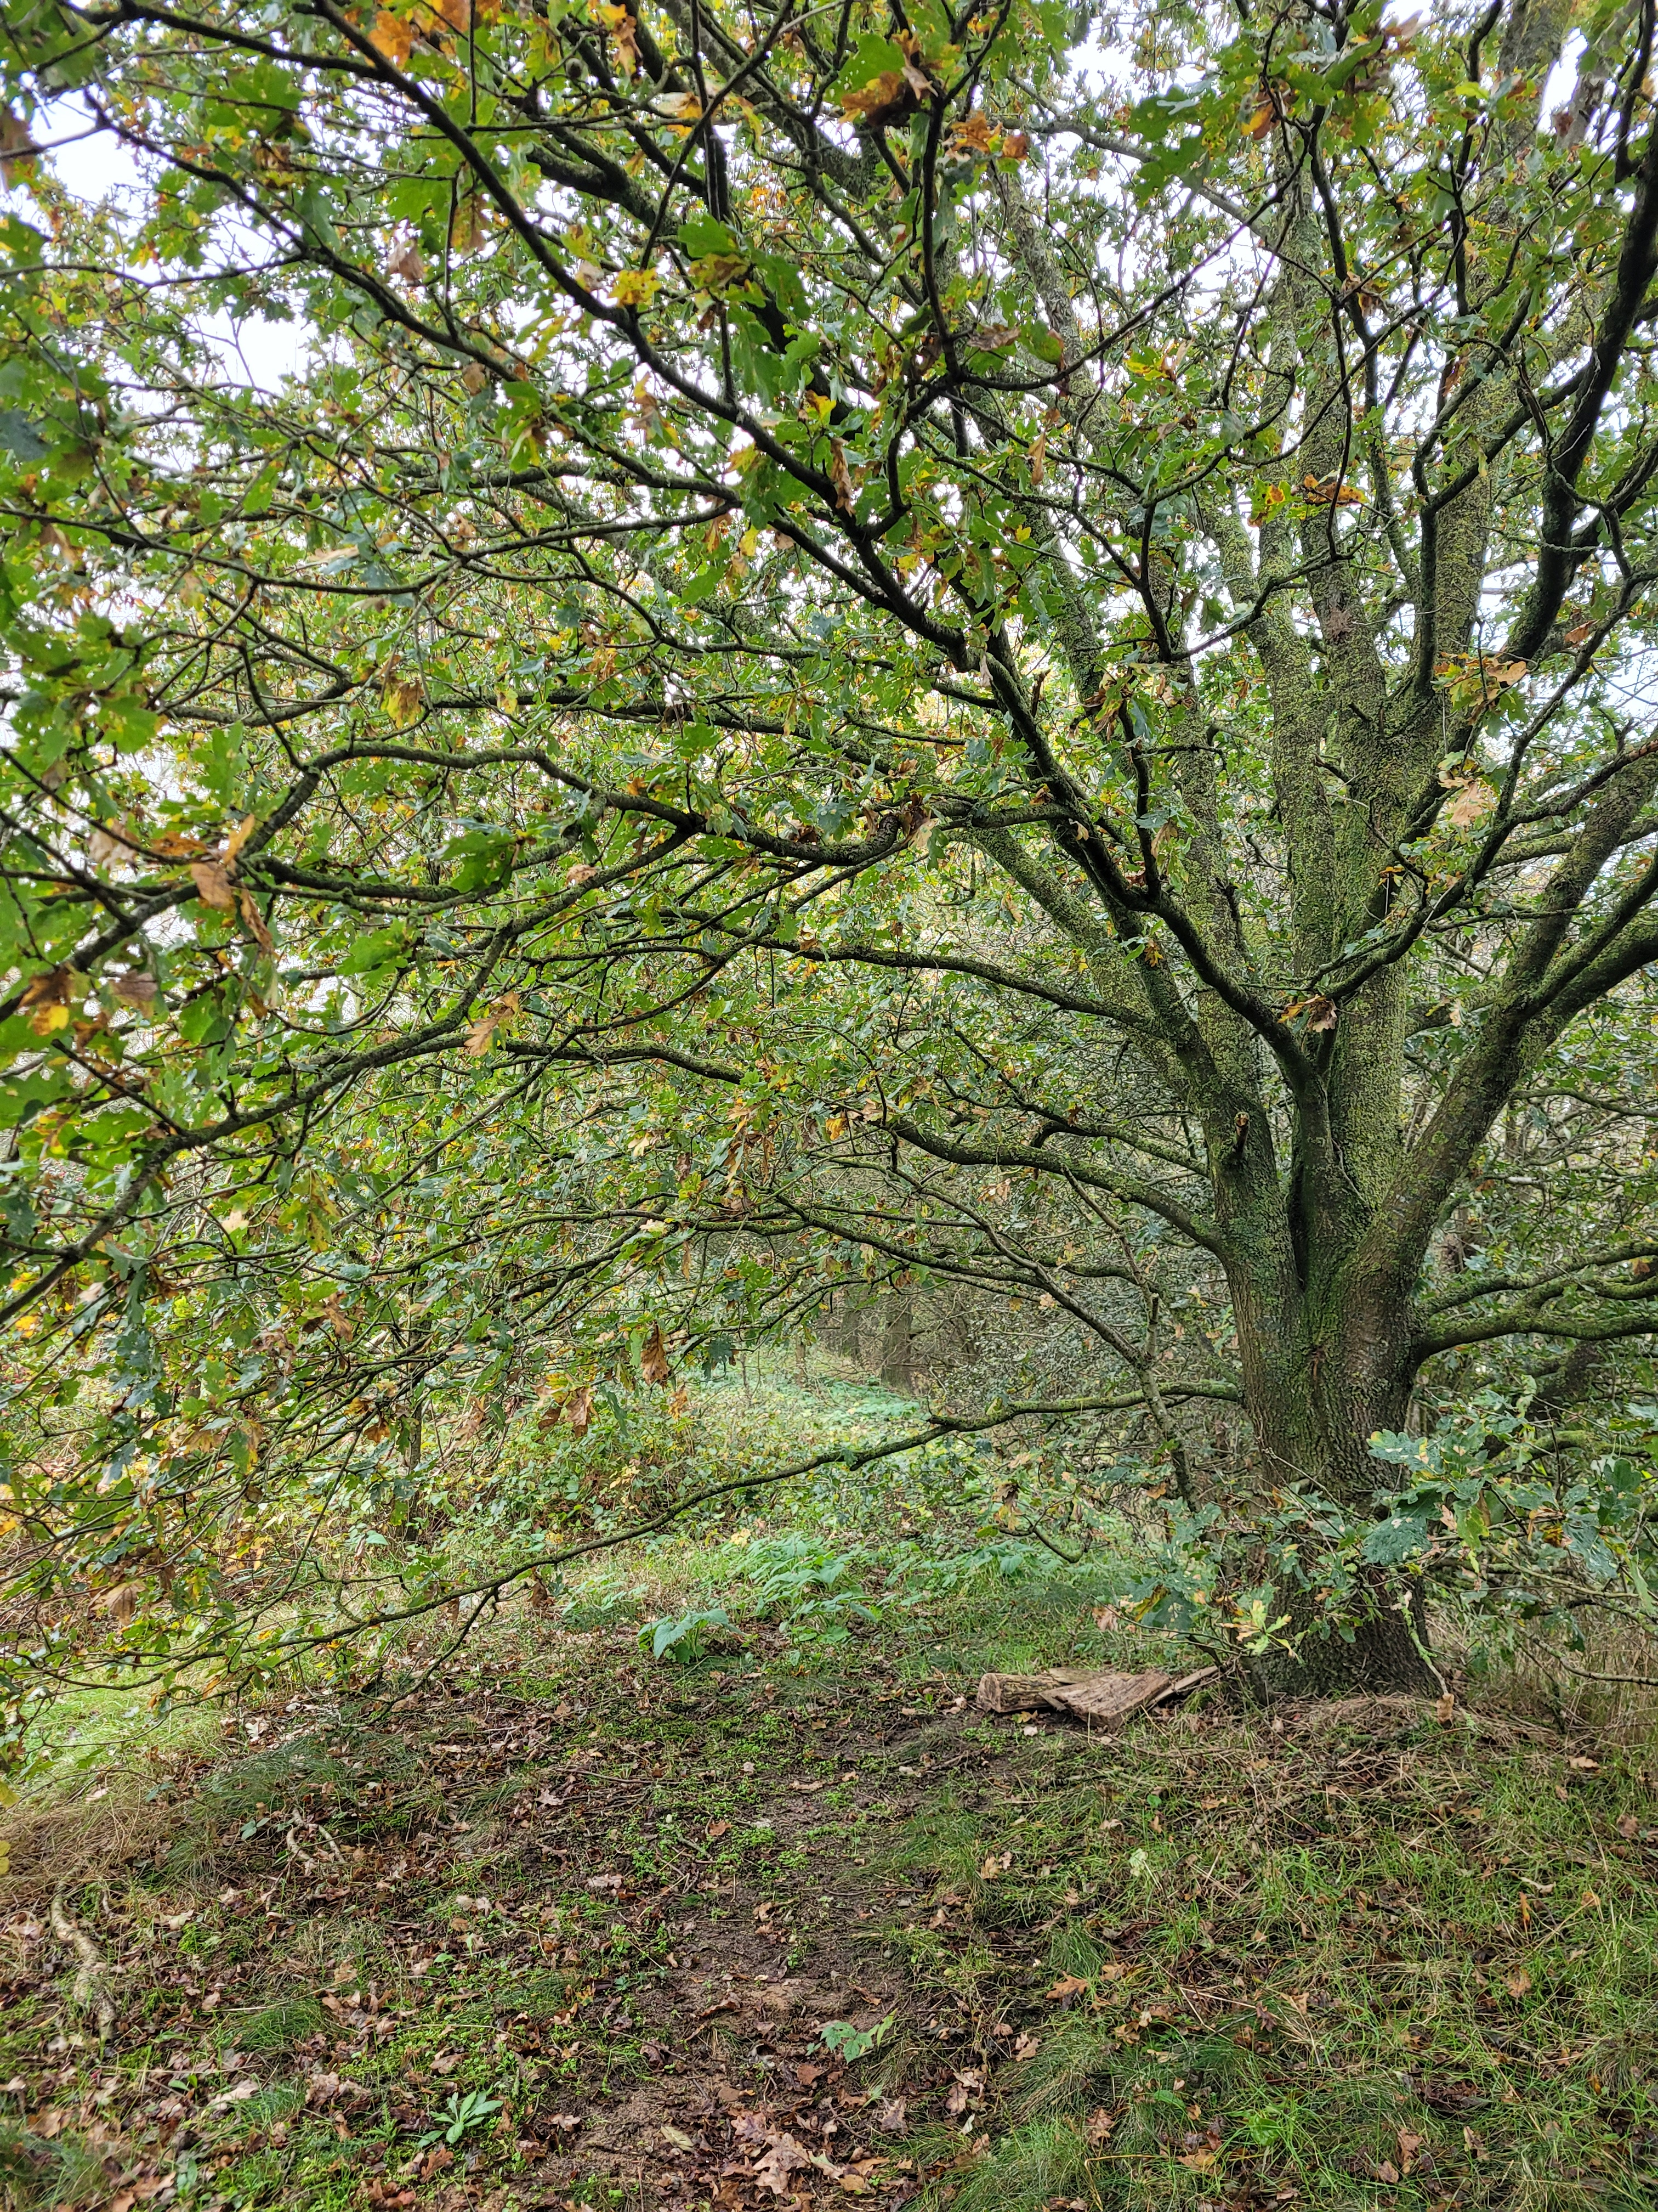
Voorstel Duits Lijntje
Niet afgraven. Focus op zichtbaarheid met minimale aantasting bomen/natuurwaarden in het gebied.
Argumenten VOOR​ afgraven | Argumenten TEGEN​ afgraven
1 heldere oversteek over het Maasdal met N264*​ | Aantasting leefgebied dassen, marters*​
Hydraulisch obstakel weg uit Maasdal, kolken wordt tegengegaan.*​ | Cultuurhistorisch element verdwijnt, doorgaande lijn DL onderbroken*​
Kans om nu ontoegankelijk Duits lijntje op nieuwe manier beleefbaar te maken*​ | Bomenkap​
​ | Geluidswal voor woningen verdwijnt​
​ | Kosten​
​ | Geheel afgraven lukt sowieso al niet vanwege eigendomsgrenzen en aansluiting op huidige brug​

Slide 25
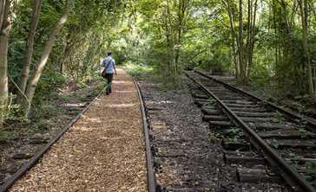
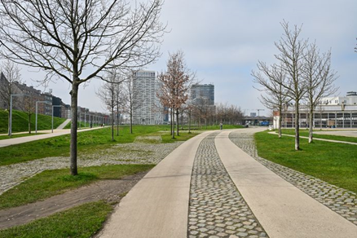
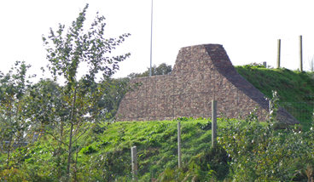
Voorstel Duits Lijntje
Niet afgraven. Focus op zichtbaarheid met minimale aantasting bomen/natuurwaarden in het gebied.
Focus
Ingreep zichtbaar maken, benadrukken huidige structuur
Letterlijke referentie
Abstracte referentie
Mogelijk op locatie nieuwe openingen

Slide 26
Voorstel meekoppelkansen

Slide 27
Uiteindelijk per meekoppelkans afwegen:
Meenemen in het project ‘Ruimte voor de Maas bij Oeffelt’:
Inpassingsopgaven binnen het project (intact houden, terugbrengen, herstellen, opnieuw inpassen)
Mkk’s met toegevoegde waarde t.o.v. de huidige situatie en waarvoor zowel geld als trekkers zijn.
Raakvlakken buiten het plangebied met eigen geld en trekkers. Hier vallen ook meekoppelkansen onder waar al een zelfstandig traject voor loopt buiten dit project om.
Niet meenemen in het project ‘Ruimte voor de Maas bij Oeffelt’:
Mkk’s waar geen geld en geen trekker voor zijn
Raakvlakken buiten plangebied zonder geld en trekker/ al uitgevoerd

Slide 28
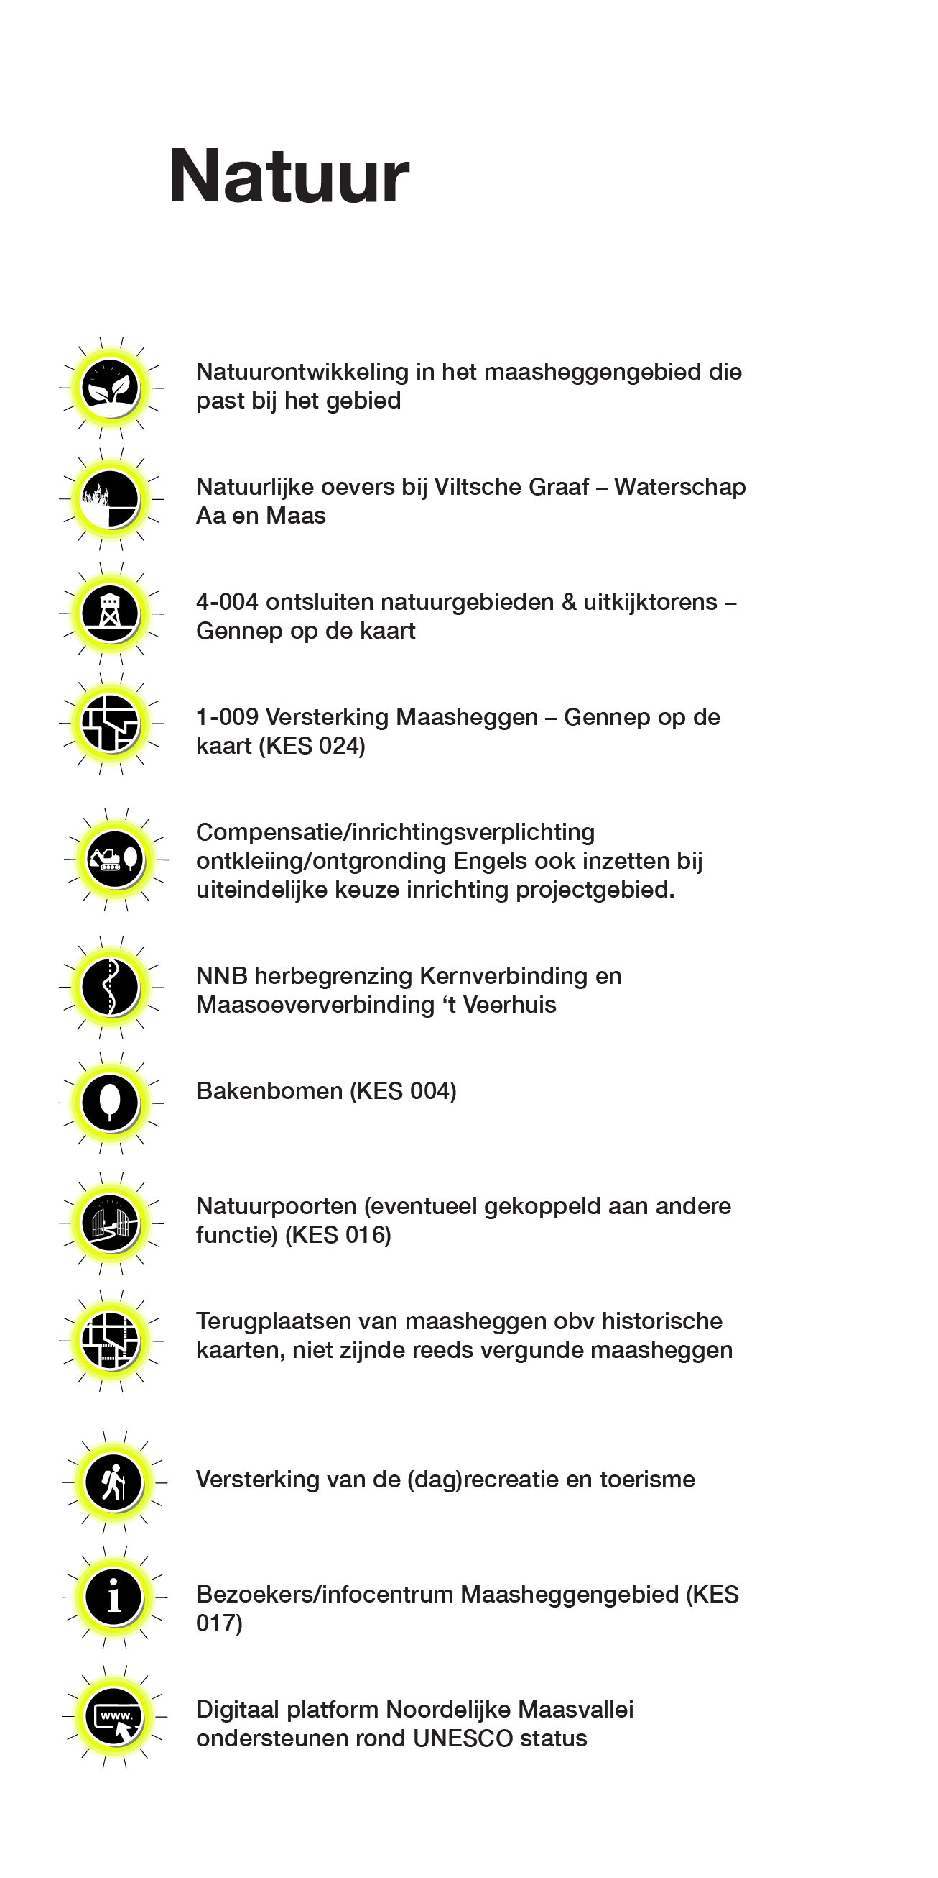
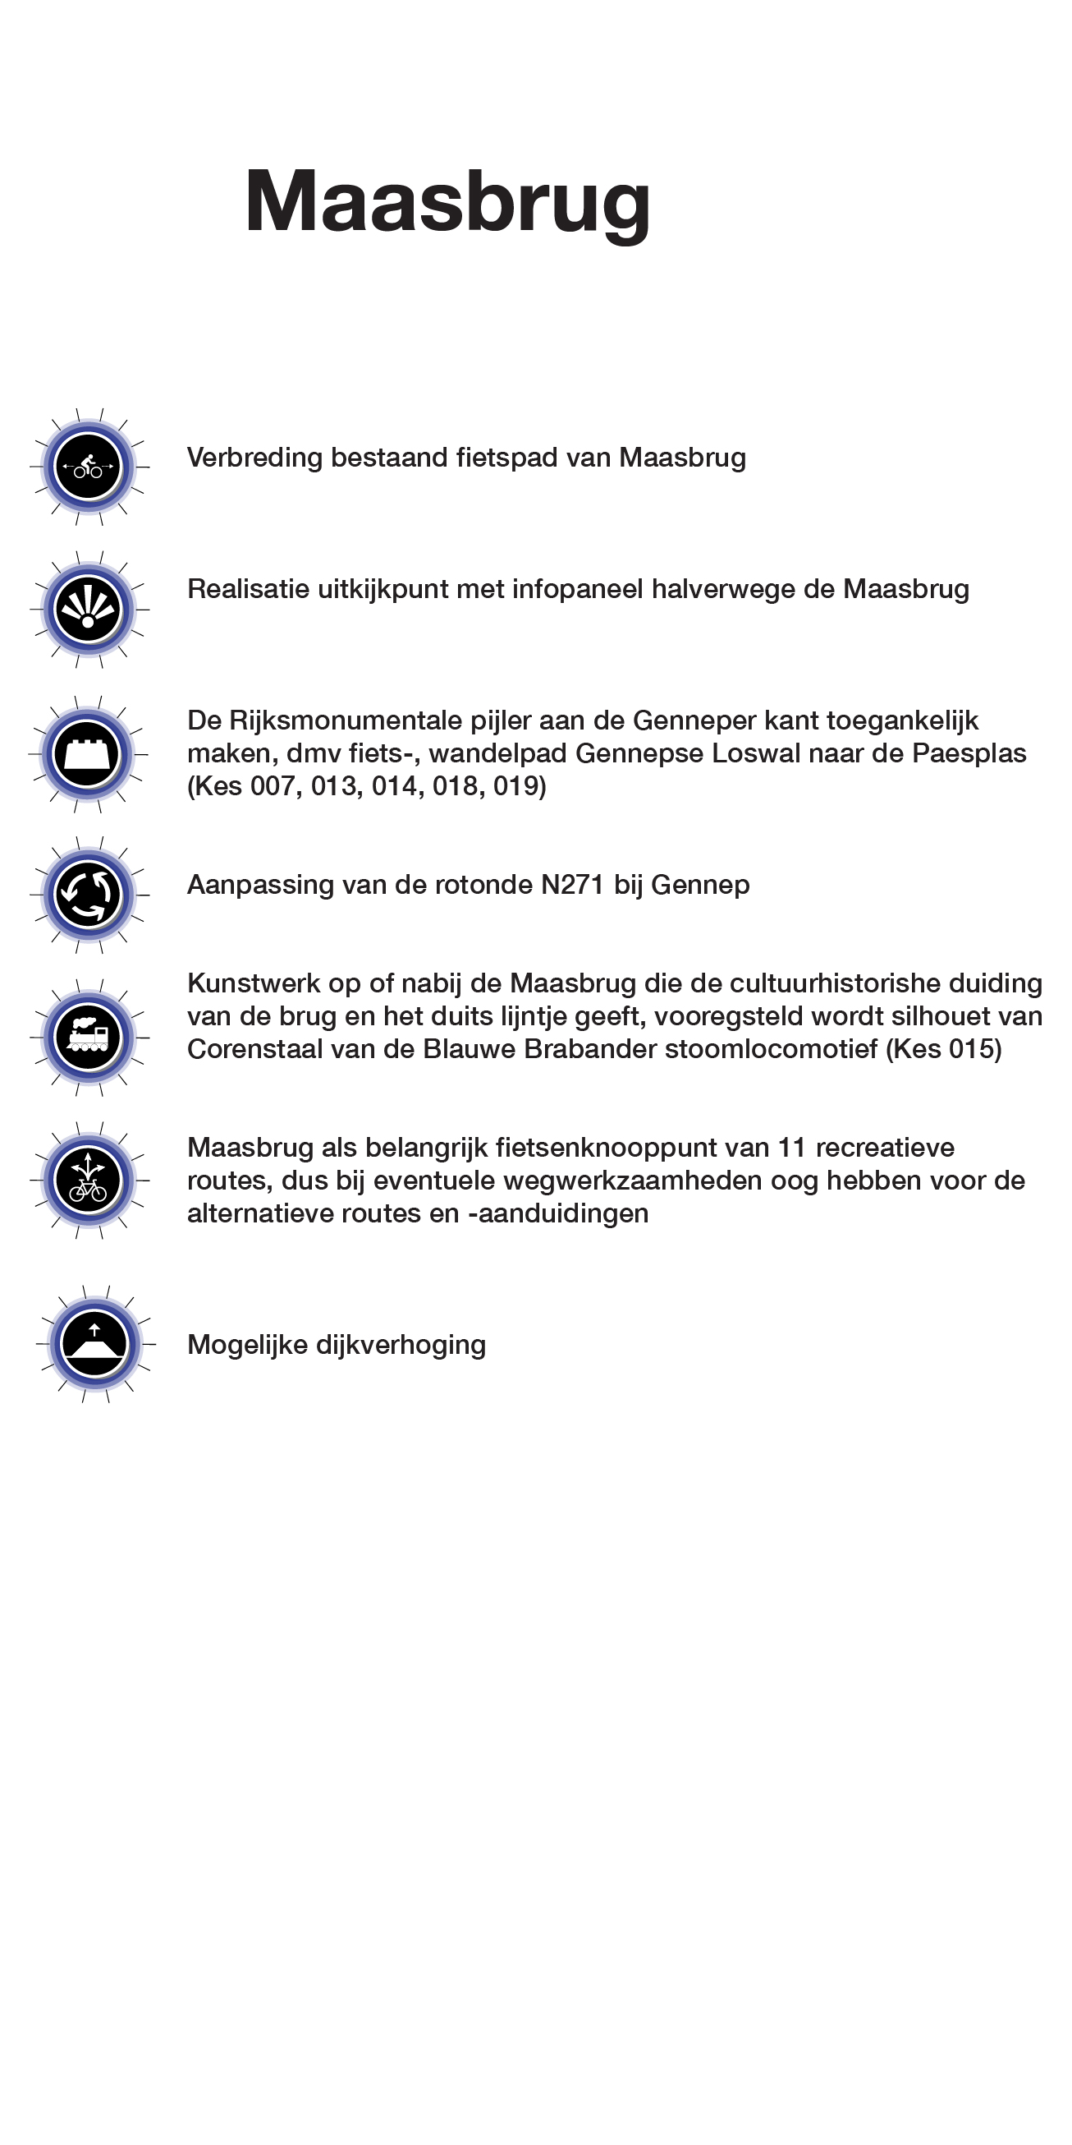
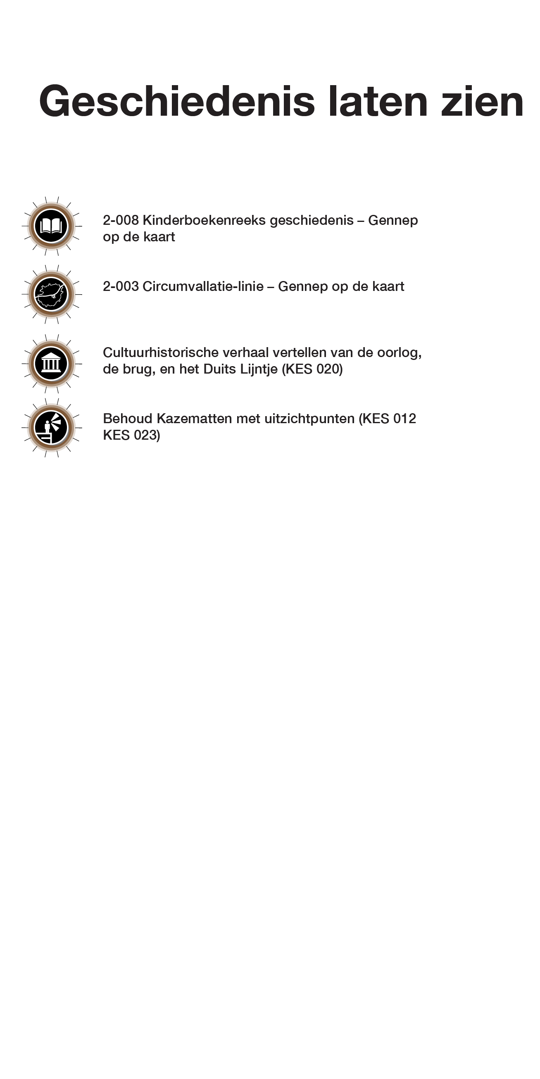
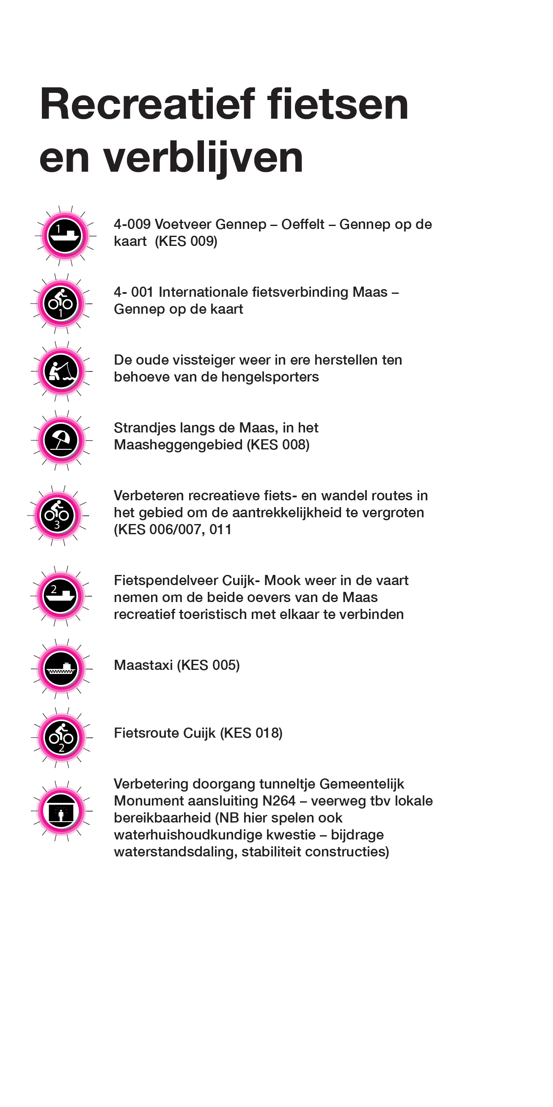
Mkk's uit VKA op een rij
Natuur (N)
Weg & Brug (WB)
Cultuurhistorie (C)
Recreatie (R)

Slide 29
Indikken mkk's Natuur
Oude meekoppelkans | Nieuwe 'ingedikte' meekoppelkans
Natuurontwikkeling die past bij Maasheggen in gebied | N1. Natuurontwikkeling binnen plangebied gericht op doelsoorten Maasheggen
Natuurlijke oevers Viltsche Graaf | N2. Natuurlijke oevers Viltsche Graaf rond westelijke opening 120m
Ontsluiten natuurgebieden & uitkijktorens | R1. Nieuwe wandel-, fietsroutes en uitkijkpunten binnen plangebied iig inpassing(i1): huidige wandel- en fietsroutes terugbrengen na aanleg
Versterking Maasheggen – Gennep op de kaart Compensatie/ inrichtingsverplichting/ ontkleiing/ ontgronding engels | N3. Grondaanvulling Maasheggencompensatiegebied iig inpassing (i2): compensatie verdwenen Maasheggen buiten plangebied
NNB Herbegrenzing kernverbinding en maasoeververbinding 't Veerhuis | ?? Juridisch goed regelen, maar is dit een mkk?
Bakenbomen | N4. Terugbrengen beplantingsstructuur/ behouden huidige bakenbomen
Natuurpoorten (evt. Gekoppeld aan andere functie) Versterking dagrecreatie en toerisme Bezoekers/infocentrum Maasheggengebied Digitaal platform Noordelijke Maasvallei | R2. Ontwikkelen omgeving Veerhuis tot natuurpoort/infocentrum/zwemlocatie / aanlegplek
Mogelijke nieuwe meekoppelkansen uit werkatelier 25/11
Iig inpassing (i3): Zoneringsplan met inrichtingsmaatregelen Natuur-Recreatie in het gebied (incl. verkeers- en recreatiecirculatie)

Slide 30
Indikken mkk's Weg en brug
Oude meekoppelkans | Nieuwe 'ingedikte' meekoppelkans
Verbreding bestaand fietspad Maasbrug | WB1 Verbreding fietsroutes in het gebied
Realisatie uitkijkpunt met infopaneel halverwege Maasbrug | WB2 Nieuw uitkijkpunt met infopaneel op/rond Maasbrug
Rijksmonumentale pijler aan Genneper kant toegankelijk maken | C1 Rijksmonumentale pijler Genneper zijde toegankelijk maken
Aanpassing rotonde N271 Gennep | Al uitgevoerd, dus vervalt
Kunstwerk op/nabij Maasbrug ter cultuurhistorische duiding brug en duits lijntje | C2 Kunstwerk ter cultuurhistorische duiding Maasbrug/ Duits Lijntje
Maasbrug als belangrijk fietsknooppunt van 11 routes, oog hebben voor alternatieve routes en aanduidingen | Meer een tijdelijk inpassingsaspect van de uitvoeringsfase dan een meekoppelkans
Verhogen dijk c.q. kruising dijk / N264 | WB3 Verhoging dijk bij kruising N264
Mogelijke nieuwe meekoppelkansen uit werkatelier 18/11
WB4 Verbeteren onveilige kruisingen Veerweg, Hoogeind, Kruisstraat, onderdoorgang Tunneltje Duits Lijntje
WB5 Toevoegen parkeerplaatsen Veerhuis
WB6 Opnieuw aanvullen ophoging terrein naast Veerhuis

Slide 31
Indikken mkk's cultuurhistorie
Oude meekoppelkans | Nieuwe 'ingedikte' meekoppelkans
Kinderboekenreeks geschiedenis - Gennep op de kaart | Buiten plangebied, geen ruimtelijke dimensie, vervallen
Circumvallatielinie – Gennep op de kaart | C3 Verhaal circumvallatielinie vertellen in het gebied
Cultuurhistorische verhaal vertellen van de oorlog, brug, Duits Lijntje | C4 Verhaal oorlog, brug en Duits Lijntje vertellen in het gebied
Behoud Kazematten met uitzichtpunten | C5 Uitzichtpunten op/ rond de Kazematten iig inpassingsvariant(i4) behoud kazematten zoals ze nu in het landschap liggen

Slide 32
Indikken mkk's recreatie
Oude meekoppelkans | Nieuwe 'ingedikte' meekoppelkans
Voetveer Gennep - Oeffelt | R3. Nieuw voetveer Gennep-Oeffelt op historische locatie
Internationale fietsverbinding Maas-gennep | Inpassing (i5): Internationale fietsverbinding Maas-Gennep instandhouden na aanleg
Oude vissteiger herstellen t.b.v. hengelsporters | R4. Oude vissteiger herstellen t.b.v. hengelsporters
Strandjes langs de maas in het Maasheggengebied | R2. Ontwikkelen omgeving Veerhuis tot natuurpoort/infocentrum/zwemlocatie / aanlegplek
Verbeteren recreatieve fiets- en wandelroutes in het gebied om aantrekkelijkheid te vergroten | R1. Nieuwe wandel-, fietsroutes en uitkijkpunten binnen plangebied
Fietspendelveer Cuijk-Mook | R5. Nieuw Fietspendelveer Cuijk-Mook
Maastaxi | R2. Ontwikkelen omgeving Veerhuis tot natuurpoort/infocentrum/zwemlocatie / aanlegplek
Fietsroute Cuijk | Inpassing (i6): (nieuwe) fietsroutes goed aansluiten op bestaande fietsroute Cuijk
Verbetering doorgang Tunneltje Gem. Monument aansluiting N264 | WB4 Verbeteren onveilige kruisingen Veerweg, Hoogeind, Kruisstraat, onderdoorgang Tunneltje Duits Lijntje
Mogelijke nieuwe meekoppelkansen uit werkatelier 18/11
R6 Struinroute langs Viltse Graaf

Slide 33
Voorstel Inpassing (wordt onderdeel van de scope!)
i1 - Huidige wandel- en fietsroutes terugbrengen na aanleg
i2 - Compensatie verdwenen Maasheggen buiten plangebied
i3 – Zoneringsplan met inrichtingsmaatregelen Natuur-Recreatie in het gebied (incl. verkeers- en recreatiecirculatie)
i4 Behoud kazematten zoals ze nu in het landschap liggen
i5 Internationale fietsverbinding Maas-Gennep instandhouden na aanleg
i6 (nieuwe) fietsroutes goed aansluiten op bestaande fietsroute Cuijk
Voorstel Meekoppelkansen
N1. Natuurontwikkeling binnen plangebied gericht op doelsoorten Maasheggen​
N2. Natuurlijke oevers Viltsche Graaf rond westelijke opening 120m
N3. Terugbrengen beplantingsstructuur/ behouden huidige bakenbomen
N4. Hergebruik grondstromen uit weerdverlaging ter ophoging naastgelegen compensatiegebied.
WB1 Verbreding bestaande fietspaden
WB2 Nieuw uitkijkpunt met infopaneel op/rond Maasbrug
WB3 Verhoging dijk bij N264
WB4 Verbeteren onveilige kruisingen Veerweg, Hoogeind, Kruisstraat, doorgang Tunneltje Duits Lijntje
WB5 Toevoegen parkeerplaatsen Veerhuis
WB6 Opnieuw aanvullen grondafslag terrein naast Veerhuis
C1 Rijksmonumentale pijler Genneper zijde toegankelijk maken
C2 Kunstwerk ter cultuurhistorische duiding Maasbrug/ Duits Lijntje
C3 Verhaal circumvallatielinie vertellen in het gebied
C4 Verhaal oorlog, brug en Duits Lijntje vertellen in het gebied
C5 Uitzichtpunten op/ rond de Kazematten
R1. Nieuwe wandel-, fietsroutes en uitkijkpunten binnen plangebied​
R2. Ontwikkelen omgeving Veerhuis tot natuurpoort/infocentrum/zwemlocatie
R3. Nieuw voetveer Gennep-Oeffelt op historische locatie
R4. Oude vissteiger herstellen t.b.v. hengelsporters
R5. Nieuw Fietspendelveer Cuijk-Mook
R6. Struinroute langs Viltse Graaf

Slide 34
Tussenstand | Niet meenemen | MKK: extra waarde, geld en trekker | Raakvlak
N1. Natuurontwikkeling binnen plangebied gericht op doelsoorten Maasheggen​
N2. Natuurlijke oevers Viltsche Graaf rond westelijke opening 120m
N3. Terugbrengen doorgaande beplantingsstructuur bakenbomen​
N4. Hergebruik grondstromen uit weerdverlaging ter ophoging naastgelegen compensatiegebied.
WB1 Verbreding bestaande fietspaden |  | (uiterwaarden) | (Maasbrug)
WB2 Nieuw uitkijkpunt met infopaneel op/rond Maasbrug
WB3 Verhoging dijk bij N264
WB4 Verbeteren onveilige kruisingen Veerweg, Hoogeind, Kruisstraat, Tunneltje Duits Lijntje
WB5 Toevoegen parkeerplaatsen Veerhuis
WB6 Opnieuw aanvullen grondafslag terrein naast Veerhuis
C1 Rijksmonumentale pijler Genneper zijde toegankelijk maken | buiten scope
C2 Kunstwerk ter cultuurhistorische duiding Maasbrug/ Duits Lijntje
C3 Verhaal circumvallatielinie vertellen in het gebied
C4 Verhaal oorlog, brug en Duits Lijntje vertellen in het gebied
C5 Uitzichtpunten op/ rond de Kazematten | geen geld/trekker
R1. Nieuwe wandel-, fietsroutes en uitkijkpunten binnen plangebied​
R2. Ontwikkelen omgeving Veerhuis tot natuurpoort/infocentrum/zwemlocatie / aanlegplek
R3. Nieuw voetveer Gennep-Oeffelt op historische locatie |  |  | Traject loopt nog
R4. Oude vissteiger herstellen t.b.v. hengelsporters
R5. Nieuw Fietspendelveer Cuijk-Mook | buiten scope
R6. Struinroute langs Viltse Graaf

Slide 35
MKK’s die nu al afvallen
C1 - Rijksmonumentale pijler Maasbrug Gennep toegankelijk maken
C5 - Uitzichtpunten op/rond de kazematten
R5 - Nieuw fietspendelveer Cuijk-Mook

Slide 36
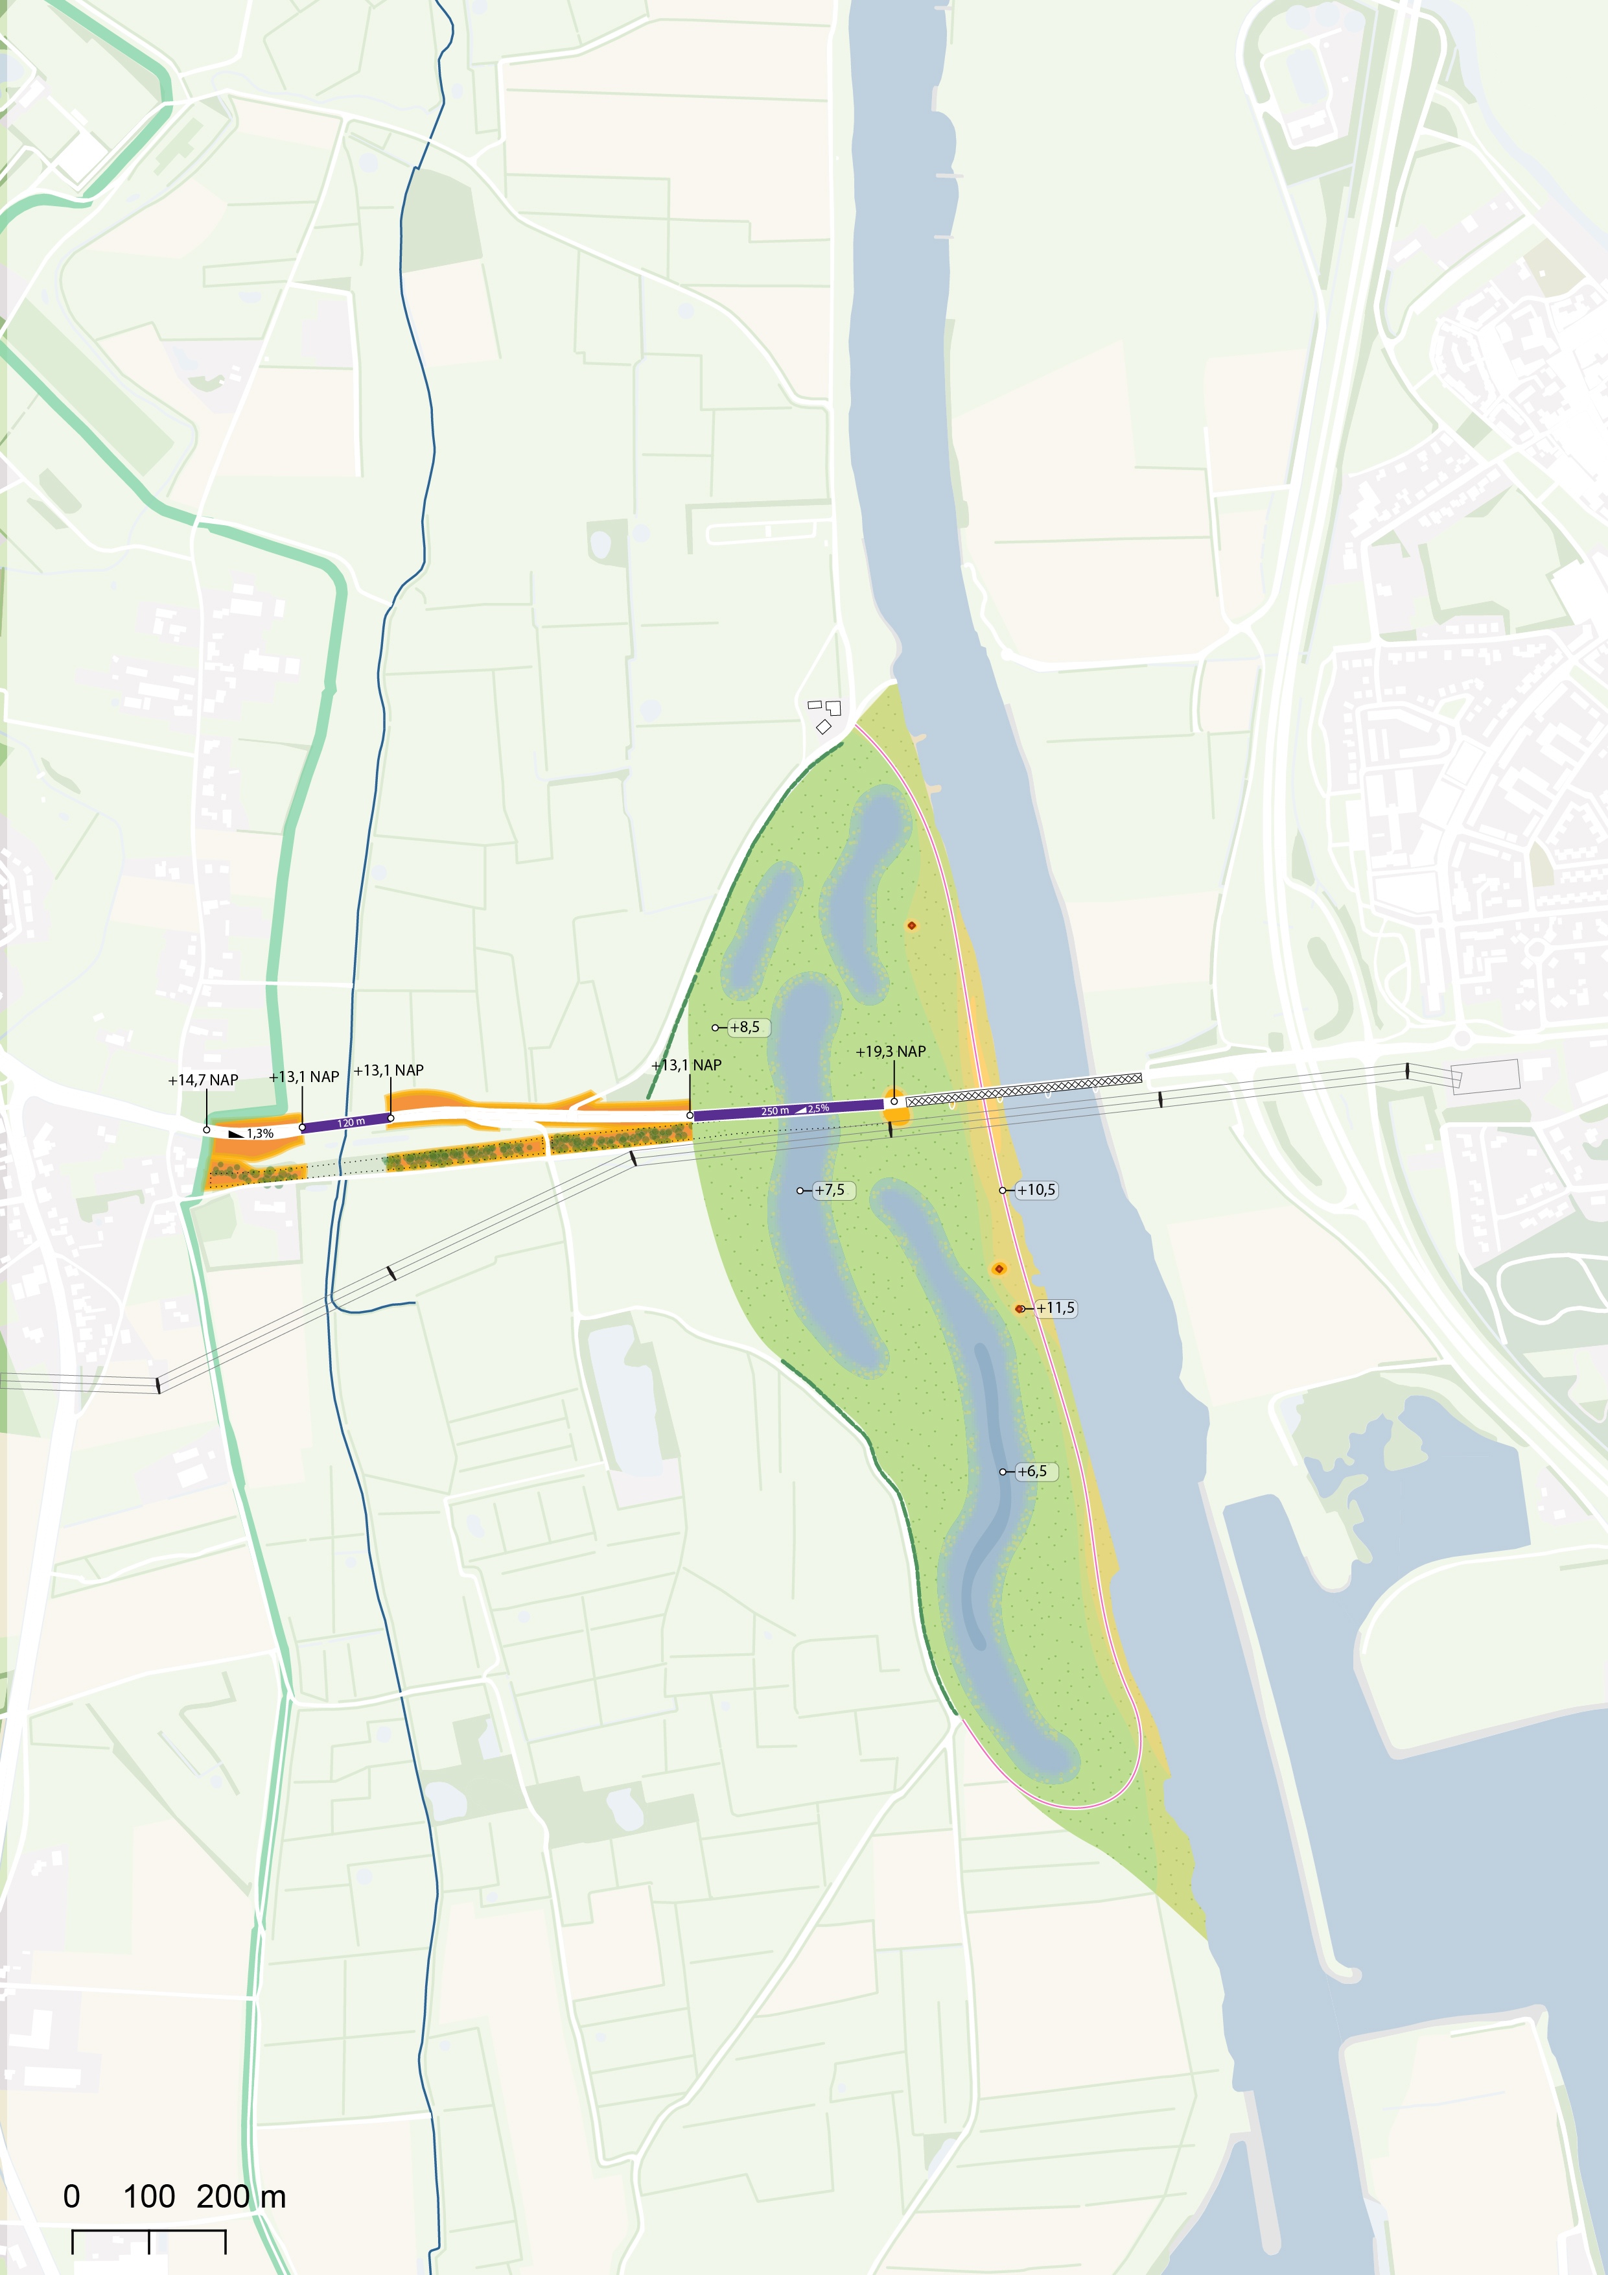
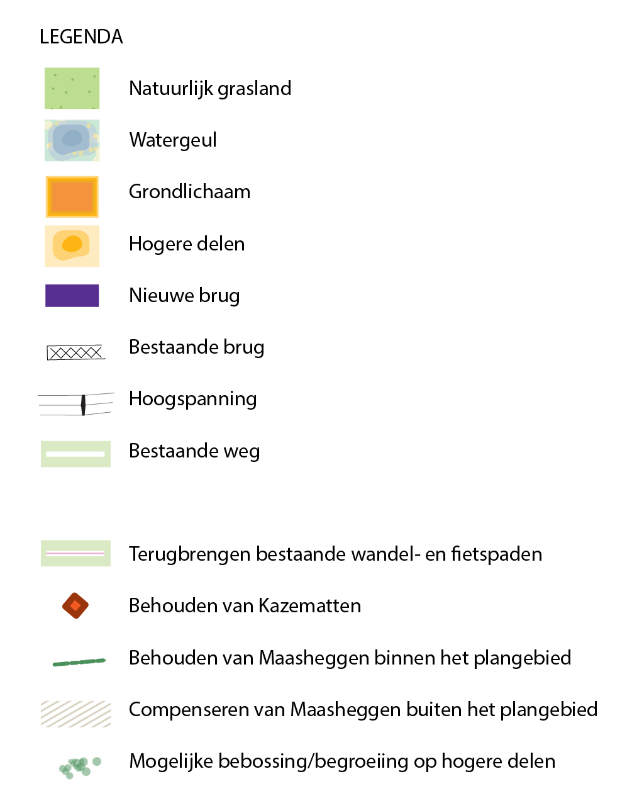
Opnemen in beide VKA varianten: inpassingsopgaven
VKA basis
Inpassingsopgaven
i1 - Huidige wandel- en fietsroutes terugbrengen na aanleg
i2 - Compensatie verdwenen Maasheggen buiten plangebied
i3 – Zoneringsplan met inrichtingsmaatregelen Natuur-Recreatie in het gebied (incl. verkeers- en recreatiecirculatie)
i4 Behoud kazematten zoals ze nu in het landschap liggen
i5 Internationale fietsverbinding Maas-Gennep instandhouden na aanleg
i6 (nieuwe) fietsroutes goed aansluiten op bestaande fietsroute Cuijk

Slide 37

Opnemen in beide VKA varianten: inpassingsopgaven
VKA plus
Inpassingsopgaven
i1 - Huidige wandel- en fietsroutes terugbrengen na aanleg
i2 - Compensatie verdwenen Maasheggen buiten plangebied
i3 – Zoneringsplan met inrichtingsmaatregelen Natuur-Recreatie in het gebied (incl. verkeers- en recreatiecirculatie)
i4 Behoud kazematten zoals ze nu in het landschap liggen
i5 Internationale fietsverbinding Maas-Gennep instandhouden na aanleg
i6 (nieuwe) fietsroutes goed aansluiten op bestaande fietsroute Cuijk

Slide 38
Hoe omgaan met meekoppelkansen verderop in proces?
Tot vaststelling VVKV Mkk's wél meenemen in MER als raakvlak. Niet onmogelijk maken, maar ook niet aan ontwerpen tot meer duidelijkheid is voor budget.
Bij de vaststelling van de VVKV moet hier duidelijkheid over zijn. Daarvóór is dan bepaald:
  Wel geld en trekker > meenemen in ontwerp, wordt inpassingsopgave
  Buiten planning project / nog zoektocht naar budget> wordt rekening mee gehouden als raakvlak
  Onduidelijkheid over budget, planning, trekker > valt af
Proces loopt, maar buiten planning van dit project / zoektocht naar budget loopt nog
Duidelijkheid over geld en trekker, in/aan plangebied, loopt synchroon in tijd
Deze groep raakt steeds leger tot aan vaststelling VVKV
Raakvlak
MKK met toegevoegde waarde
Inpassingsopgave
Onduidelijkheid over planning, geld, trekker
Valt af

